Slide 1
Občianska spoločnosť a cirkev
Spoločne v hnutí Charta 77
Autor: Marian Zajíček
Praha, 13.11.2010
Notes:
Autor: Marian Zajíček

Slide 2
Osobná skúsenosť Dôležité stretnutia
Róbert Gombík
Pavel Kohout
Jan Sokol
Miro Kusý
Milan Šimečka
Hana Ponická
Tonko Srholec
František Bublan
Ján Budaj
Dana Němcová
Dominik Tatarka

Slide 4
Prohlášení Charty 77 z 1. ledna 1977
Dne 13.10.1976 byly ve Sbírce zákonů ČSSR (č. 120) zveřejněny "Mezinárodní pakt o občanských a politických právech" a "Mezinárodní pakt o hospodářských, sociálních a kulturních právech", které byly jménem naší republiky podepsány v roce 1968, stvrzeny v Helsinkách roku 1975 a vstoupily u nás v platnost dnem 23. 3. 1976. Od té doby mají naši občané právo a náš stát povinnost se jimi řídit.
Svobody a práva, jež tyto pakty zaručují, jsou důležitými civilizačními hodnotami, k nimž v dějinách směřovalo úsilí mnoha pokrokových lidí, a jejichž uzákonění může významně pomoci humánnímu rozvoji naší společnosti. Vítáme proto, že ČSSR k těmto paktům přistoupila.
Jejich zveřejnění nám ale s novou naléhavostí připomíná, kolik základních občanských práv platí v naší zemi zatím - bohužel - jen na papíře.
Zcela iluzorní je např. právo na svobodu projevu, zaručované článkem 19 prvního paktu.
Desítkám tisíc našich občanů je znemožněno pracovat v jejich oboru jen proto, že zastávají názory odlišné od názorů oficiálních. Jsou přitom často objektem nejrozmanitější diskriminace a šikanování ze strany úřadů i společenských organizací; zbaveni jakékoli možnosti bránit se, stávají se prakticky obětí apartheidu.
Statisícům dalších občanů je odpírána "svoboda od strachu" (preambule prvního aktu), protože jsou nuceni žít v trvalém nebezpečí, že projeví-li své názory, ztratí pracovní a jiné možnosti.

Slide 5
V rozporu s článkem 13 druhého paktu, zajišťujícím všem právo na vzdělání, je nesčetným mladým lidem bráněno ve studiu jen pro jejich názory nebo dokonce pro názory jejich rodičů. Bezpočet občanů musí žít ve strachu, že kdyby se projevili v souladu se svým přesvědčením, mohli by být bud' sami nebo jejich děti zbaveni práva na vzdělání.
Uplatnění práva "vyhledávat, přijímat, rozšiřovat informace a myšlenky všeho druhu, bez ohledu na hranice, ať ústně, písemně nebo tiskem" i "prostřednictvím umění" (bod 2 čl. 19 prvního paktu) je stíháno nejen mimosoudně, ale i soudně, často pod rouškou kriminálního obvinění (jak o tom svědčí mimo jiné právě probíhající procesy s mladými hudebníky).
Svoboda veřejného projevu je potlačena centrálním řízením všech sdělovacích prostředků i publikačních a kulturních zařízení. Žádný politický, filozofický i vědecký názor nebo umělecky projev jen trochu se vymykající úzkému rámci oficiální ideologie či estetiky nemůže být zveřejněn; je znemožněna veřejná kritika krizových společenských jevů; je vyloučena možnost veřejné obrany proti nepravdivým a urážlivým nařčením oficiální propagandy (zákonná ochrana proti "útokům na čest a pověst", jednoznačně zaručovaná článkem 17 prvního paktu, v praxi neexistuje); lživá obvinění nelze vyvrátit a marný je každý pokus dosáhnout nápravy nebo opravy soudní cestou; v oblasti duchovní a kulturní tvorby je vyloučena otevřená diskuse. Mnoho vědeckých a kulturních pracovníků i jiných občanů je diskriminováno jen proto, že před lety legálně zveřejňovali či otevřeně vyslovovali názory, které současná politická moc odsuzuje.

Slide 6
Svoboda náboženského vyznání, důrazně zajišťovaná článkem 18 prvního paktu, je systematicky omezována mocenskou svévolí; oklešťováním činnosti duchovních, nad nimiž trvale visí hrozba odepření nebo ztráty státního souhlasu s výkonem jejich funkce; existenčním i jiným postihem osob, které své náboženské vyznání slovem i skutkem projevují; potlačováním výuky náboženství apod.
Nástrojem omezení a často i úplného potlačení řady občanských práv je systém faktického podřízení všech institucí a organizací ve státě politickým direktivám aparátu vládnoucí strany a rozhodnutím mocensky vlivných jednotlivců. Ústava ČSSR a ostatní zákony a právní normy neupravují ani obsah a formu, ani tvorbu a aplikaci takových rozhodnutí: jsou převážně zákulisní, často jen ústní, občanům vesměs neznámá a jimi nekontrolovatelná; jejich původci nezodpovídají nikomu než sami sobě a své vlastní hierarchii, přitom však rozhodujícím způsobem ovlivňují činnost zákonodárných i výkonných orgánů státní správy, justice, odborových, zájmových i všech ostatních společenských organizací, jiných politických stran, podniků, závodů, ústavů, úřadů, škol a dalších zařízení, přičemž jejich příkazy mají přednost i před zákonem. Dostanou-li se organizace nebo občané při výkladu svých práv a povinností do rozporu s direktivou, nemohou se obrátit k nestranné instituci, protože žádna neexistuje. Tím vším jsou vážně omezena práva vyplývající z článků 22 a 21 prvního paktu (právo sdružovat se a zákaz jakéhokoli omezení jeho výkonu) i článku 25 (rovnost práva podílet se na vedení veřejných věcí) a článku 26 (vyloučení diskriminace před zákonem). Tento stav také brání dělníkům a ostatním pracujícím zakládat bez jakéhokoliv omezení odborové a jiné organizace k ochraně svých hospodářských a sociálních zájmů a svobodně využívat práva na stávku (bod 1 čl. 8 druhého paktu).

Slide 7
Další občanská práva, včetně výslovného zákazu "svévolného zasahování do soukromého života, do rodiny, domova nebo korespondence" (čl. 17 prvního paktu), jsou povážlivě narušována také tím, že ministerstvo vnitra nejrůznějšími způsoby kontroluje život občanů, například odposlechem telefonů a bytů, kontrolou pošty, osobním sledováním, domovními prohlídkami, budováním sítě informátorů z řad obyvatelstva (získávaných často nepřípustnými hrozbami nebo naopak sliby). Často přitom zasahuje do rozhodování zaměstnavatelů, inspiruje diskriminační akce úřadů a organizací, ovlivňuje justiční orgány a řídí i propagandistické kampaně sdělovacích prostředků. Tato činnost není regulována zákony, je tajná a občan se proti ní nemůže nijak bránit.
V případech politicky motivovaného trestního stíhání porušují vyšetřovací a justiční orgány práva obviněných a jejich obhajoby, zaručovaná článkem 14 prvního paktu i čs. zákony. Ve věznicích se s takto odsouzenými lidmi zachází způsobem, který porušuje lidskou důstojnost vězněných, ohrožuje jejich zdraví a snaží se je morálně zlomit.
Obecně je porušován i bod 2 článku 12 prvního paktu, zaručující občanům právo svobodně opustit svou zemi; pod záminkou "ochrany národní bezpečnosti" (bod 3) je toto právo vázáno na různé nepřípustné podmínky. Svévolně se postupuje i při udělování vstupních víz cizím státním příslušníkům, z nichž mnozí nemohou navštívit ČSSR například jen proto, že se pracovně i přátelsky stýkali s osobami u nás diskriminovanými.

Slide 8
Někteří občané - ať soukromě, na pracovišti nebo veřejně (což je prakticky možné jen v zahraničních sdělovacích prostředcích) - na soustavné porušování lidských práv a demokratických svobod upozorňují a dožadují se v konkrétních případech nápravy; jejich hlasy však zůstávají většinou bez odezvy, anebo se stávají předmětem vyšetřování.
Odpovědnost za dodržování občanských práv v zemi padá samozřejmě především na politickou a státní moc. Ale nejen na ni. Každý nese svůj díl odpovědnosti za obecné poměry, a tedy i za dodržování uzákoněných paktů, které k tomu ostatně zavazují nejen vlády, ale i všechny občany.
Pocit této spoluodpovědnosti, víra ve smysl občanské angažovanosti a vůle k ní, i společná potřeba hledat její nový a účinnější výraz přivedly nás k myšlence vytvořit CHARTU 77, jejíž vznik dnes veřejně oznamujeme.
CHARTA 77 je volné, neformální a otevřené společenství lidí různých přesvědčení, různé víry a různých profesí, které spojuje vůle jednotlivě i společně se zasazovat o respektování občanských a lidských práv v naší zemi i ve světě. Těch práv, která člověku přiznávají oba uzákoněné mezinárodní pakty, Závěrečný akt helsinské konference, četné další mezinárodní dokumenty proti válkám, násilí a sociálnímu i duchovnímu útisku, a která souhrnně vyjadřuje Všeobecná deklarace lidských práv OSN.
CHARTA 77 vyrůstá ze zázemí solidarity a přátelství lidí, kteří sdílejí starost o osud ideálů, s nimiž spojili a spojují svůj život a práci.

Slide 9
CHARTA 77 není organizací, nemá stanovy, stálé orgány a organizačně podmíněné členství. Patří k ní každý, kdo souhlasí s její myšlenkou, účastní se její práce a podporuje ji.
CHARTA 77 není základnou k opoziční politické činnosti. Chce sloužit k obecnému zájmu jako mnohé podobné občanské iniciativy v různých zemích na Západ i na Východ. Nechce tedy vytyčovat vlastní program politických i společenských reforem či změn, ale vést v oblasti svého působení konstruktivní dialog s politickou a státní mocí, zejména tím, že bude upozorňovat na různé konkrétní případy porušování lidských a občanských práv, připravovat jejich dokumentaci, navrhovat řešení, předkládat různé obecnější návrhy směřující k prohlubování těchto práv a jejich záruk, působit jako prostředník v případných konfliktních situacích, které může bezpráví vyvolat, apod.
Svým symbolickým jménem zdůrazňuje CHARTA 77, že vzniká na prahu roku, který byl prohlášen rokem práv politických vězňů a v němž má bělehradská konference zkoumat plnění závazků z Helsink. Jako signatáři tohoto prohlášení pověřujeme prof. dr. Jana Patočku. Dr. Sc., dr. h. c., Václava Havla a prof. dr. Jiřího Hájka Dr. Sc., úlohou mluvčích CHARTY 77. Tito mluvčí ji plnomocně zastupují jak před státními a jinými organizacemi, tak i před naší a světovou veřejností a svými podpisy zaručují autenticitu jejích dokumentů. V nás i v našich občanech, kteří se připojí, budou mít své spolupracovníky, kteří se s nimi zúčastní potřebných jednání, ujmou se dílčích úkolů a budou s nimi sdílet veškerou odpovědnost.
Věříme, že CHARTA 77 přispěje k tomu, aby v Československu všichni občané pracovali a žili jako svobodní lidé.
1. ledna 1977

Slide 10
Svoboda náboženského vyznání, důrazně zajišťovaná článkem 18 prvního paktu, je systematicky omezována mocenskou svévolí; oklešťováním činnosti duchovních, nad nimiž trvale visí hrozba odepření nebo ztráty státního souhlasu s výkonem jejich funkce; existenčním i jiným postihem osob, které své náboženské vyznání slovem i skutkem projevují; potlačováním výuky náboženství apod.

Slide 11
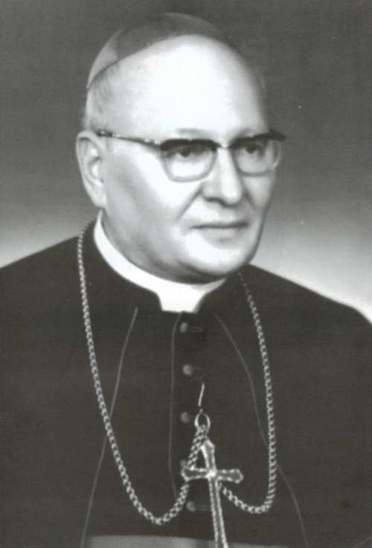
Július Gábriš /5.12.1913 – 13.11.1987/ bol slovenský katolícky duchovný a apoštolský administrátor najskôr Trnavskej apoštolskej administratúry /1973 – 1977/ a následne novo vzniknutej Trnavskej arcidiecézy /od r. 1977/.
Bol jediný zo štyroch biskupov vnútených katolíckej Cirkvi v roku 1973 československý-mi úradmi, ktorý splnil daný sľub a po vysvätení opustil rady Združenia katolíckych duchovných Pacem in terris a taktiež jediný z nich, kto sa po vydaní dekrétu Quidam episcopi /1982/ spolu s kardinálom Tomáškom proti združeniu Pacem in terris otvorene postavil a zakázal ho.

Slide 12
Charta 77 a křesťané
Charta 77 se od počátku snažila být nadkonfesijní, nestranit žádnému svému křídlu, neboť se jednalo o volné, neformální a otevřené společenství lidí různých přesvědčení, různé víry i různých profesí, které spojuje vůle jednotlivě i společně se zasazovat o respektování občanských a lidských práv v naší zemi i ve světě. V Chartě 77 bylo nepochybně silné ex-komunistické křídlo, které zvláště v počátcích hrálo velmi významnou úlohu. Přesto představovat Chartu 77 jako jakýsi druhý obrodný proces, v jehož čele stáli komunisté vyhození ze strany v rámci čistek po srpnu 1968, je zcela nesmyslné a neodpovídá skutečnosti. Vliv nekomunistické části chartistů postupně rostl, což se dá mimo jiné velmi dobře ukázat právě na vztahu Charty 77 k církvím. Věřící si i mezi pravověrnými marxisty získávali úctu a obdiv. Respekt k přesvědčení druhého se stal jedním z hlavních ctností chartistů.
Kamila Bendová

Slide 13
Předně je třeba uvést, že ve vedení Charty 77, tj. mezi jeho každoročně obměňovanými třemi mluvčími, byl vždy nejméně jeden zástupce křesťanů, včetně duchovních (v roce 1980 evangelický farář bez státního souhlasu Miloš Rejchrt a v roce 1981 katolický kněz bez státního souhlasu Václav Malý). Už to samozřejmě činnost Charty 77 výrazně ovlivňovalo. Důležitost svobody náboženského vyznání a její obrany si však chartističtí představitelé uvědomovali bez ohledu na svou osobní víru, jak velmi pěkně ukazuje jeden z prvních dokumentů Charty 77 č. 9 z dubna 1977 O porušování svobody vyznání, víry a náboženství v Československu, jehož signatářem byl tehdejší jediný mluvčí Charty 77 (Václav Havel byl ve vězení a prof. Jan Patočka zemřel), někdejší ministr zahraničí ČSSR (a komunista) Jiří Hájek:

Slide 14
Citát z dokumentu Charty 77 „O porušování svobody vyznání, víry a náboženství v Československu“
…Jde zejména o to, aby věřící a nevěřící občané mohli bez obav, že budou postihováni při výkonu povolání či jinak, projevovat názory, i když se liší od oficiálních… S tím je neslučitelná tendence běžná při kádrovém či jiném řízení, naléhat na občany, aby se např. „vyrovnali s náboženskými přežitky“… Věřící občané mají mít právo svobodně utvářet a rozvíjet duchovní a církevní život, usilovat o to ve shodě s vlastními tradicemi ve světle nového poznání – bez zásahu zvenčí… Je nesprávné, když se rozšiřování náboženské a jiné literatury, ba dokonce bible, považuje takřka za trestný čin a protistátní akt (např. bezvýjimečný zákaz četby Písma ve věznicích)…
Jiří Hájek, český sociálnědemokratický a komunistický politik, diplomat, historik a právník, signatář a jeden z prvních mluvčích Charty 77

Slide 15
Po celé období činnosti Charty 77 tak vzniká mnoho oficiálních (tj. všemi mluvčími podepsaných) dokumentů a sdělení, které upozorňují na porušování náboženské svobody v naší zemi a protestují proti pronásledování věřících; konkrétní případy pak od roku 1978 pečlivě sleduje a monitoruje Výbor na obranu nespravedlivě stíhaných (VONS), pracovní skupina vzešlá z chartistického prostředí. Kněží, faráři i laikové zavření z politických důvodů mají v Chartě 77 své zastání, o jejich osudy se zajímá a žádá jejich propuštění. VONS průběžně informuje o všech kauzách tzv. maření dozoru nad církvemi, což většinou znamenalo pouze šíření náboženské literatury nebo to, že kněz v soukromí sloužil mši nebo třeba jen vedl společnou modlitbu. Zásah Státní bezpečnosti proti františkánskému řádu v roce 1983 byl Chartou 77 ostře kritizován a možná i díky tomuto jejímu protestu nevyústila takto široce pojatá akce v sérii rozsudků, jak bývalo zvykem.

Slide 16
Mluvčí Charty 77 často upozorňovali na to, že ústavou zaručená náboženská svoboda neznamená pouze možnost chodit do kostela na bohoslužbu, kterou slouží kněz se státním souhlasem. Např. v dokumentu O podmínkách vazby a výkonu trestu odnětí svobody v Československu Charta 77 připomíná: Je-li ve společnosti porušována svoboda projevu a svoboda náboženského vyznání, tím spíše jsou pak tyto svobody porušovány ve vězeních. Náboženské obřady nejsou povoleny. V objektech věznic a nápravně výchovných zařízení byly zrušeny kaple a kostely. Zásadně není povoleno vlastnit bibli. Duchovní nemají přístup do věznic a ústavů. Správa ústavů neumožňuje dokonce ani ty náboženské úkony (modlitby, půsty, kázání, teologické rozpravy), které by odsouzení mohli pořádat sami.

Slide 17
Kardinál Tomášek
Zpočátku – ještě jako biskup a apoštolský administrátor pražský – podepisuje „Prohlášení ordinářů ČSR“ (vyšlo 23. 1. 1977 v Katolických novinách), kde se od Charty 77 distancuje a víceméně ji odsuzuje: Proto my, ordináři shromážděni na společné poradě v Praze 14. ledna, prohlašujeme, a to s veškerou vážností, že nejsme žádnými signatáři této „charty“.
Proto mu kněz, vězeň z padesátých let a signatář Charty 77 dr. Josef Zvěřina píše 24. 1. 1977 poměrně ostrý dopis, ve kterém mj. cituje z II. Vatikánského koncilu: V mnohých krajinách, kde je kněží málo, nebo jak se někdy stává, že jsou zbaveni patřičné svobody pro svou činnost, stěží by mohla být církev přítomná a činná bez pomoci laiků.
Je zde cítit jednoznačný posun, který se v průběhu dalších let jen prohlubuje. V říjnu 1982 je v Informacích o Chartě uveřejněn dopis Františka kardinála Tomáška vedoucímu redaktoru Katolických novin, v němž je kritizován ideový obsah tohoto periodika. V roce 1983 požádá Marie Rút Křížková kardinála o požehnání k její práci jako nové mluvčí Charty 77 a dostane se jí ho (představování nových mluvčích Tomáškovi se poté stane každoročním pravidlem).

Slide 18
V květnu 1984 křtí kardinál Tomášek – přes odpor svého okolí – dítě tehdejšího mluvčího Charty 77 V druhé půli osmdesátých let již dochází k jednoznačnému propojování sil. Dokladem budiž např. v roce 1987 Tomáškem vyhlášené Desetiletí duchovní obnovy národa, na jehož ideové přípravě se podíleli chartisté a jemuž Charta zajišťovala publicitu prostřednictvím rádií Hlas Ameriky a Svobodná Evropa. Charta 77 rovněž podpořila petiční akci Augustina Navrátila Podněty katolíků k řešení situace věřících občanů v ČSSR a svůj dokument k této věci (č. 9 z 29. 2. 1988) osobně předala kardinálu Tomáškovi při příležitosti představení nových mluvčích. Vzhledem k tomuto vývoji vztahů není divu, že vedení Charty 77 píše ve svém blahopřání Františku kardinálu Tomáškovi k 90. narozeninám (datováno 29. 6. 1989) mj. tato slova:

Slide 19
Chceme také poděkovat církevnímu knížeti primasovi království českého, arcibiskupovi pražskému a římskému kardinálovi Františku Tomáškovi za všechno, co v těžkých dobách pronásledování vykonal nejen pro záchranu a znovuoživení katolické církve v Československu, ale také pro obnovu jejího národního a ekumenického charakteru, a činíme tak z pozice lidí, kteří namnoze neuznávají církevní ani boží autoritu, kteří však hodlají respektovat pravdivě svědectví a osobní nasazení, ať už je naleznou kdekoliv.
Konečně do třetice chceme blahopřát a poděkovat velkému spoluobčanovi ThDr. Františku Tomáškovi. Blahopřát k tomu, že se stal v celospolečenském zcela nenáboženském smyslu jedním z velkých symbolů a autorit, které profilují cestu k možnému lepšímu příštímu našich národů, a poděkovat za to, že se neváhal zastat nespravedlivě pronásledovaných a angažovat se ve věci lidských a občanských práv a svobod nedbaje možné předhůzky, které služebníci nespravedlivé moci vystupňovali až v nechutné a urážlivé štvanice, že takovéto konkrétní a lidské a občanské angažmá je neslučitelné s jeho církevním úřadem.

Slide 20
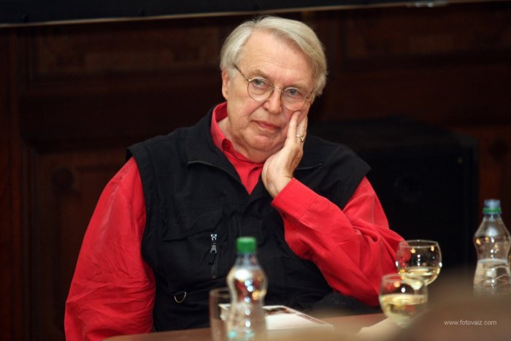
Pavel Kohout
básnik, spisovateľ, dramatik
Na sklonku roka 1976 stál Pavel Kohout pri zrode Charty 77. V roku 1979 mu bol s manželkou znemožnený návrat do Československa z jeho pracovného pobytu v Rakúsku. Pavel Kohout i jeho manželka boli tiež zbavení štátneho občianstva.

Slide 21
Mala zmysel Charta 77?
Malo zmysel angažovať sa za ľudské práva?

Slide 23
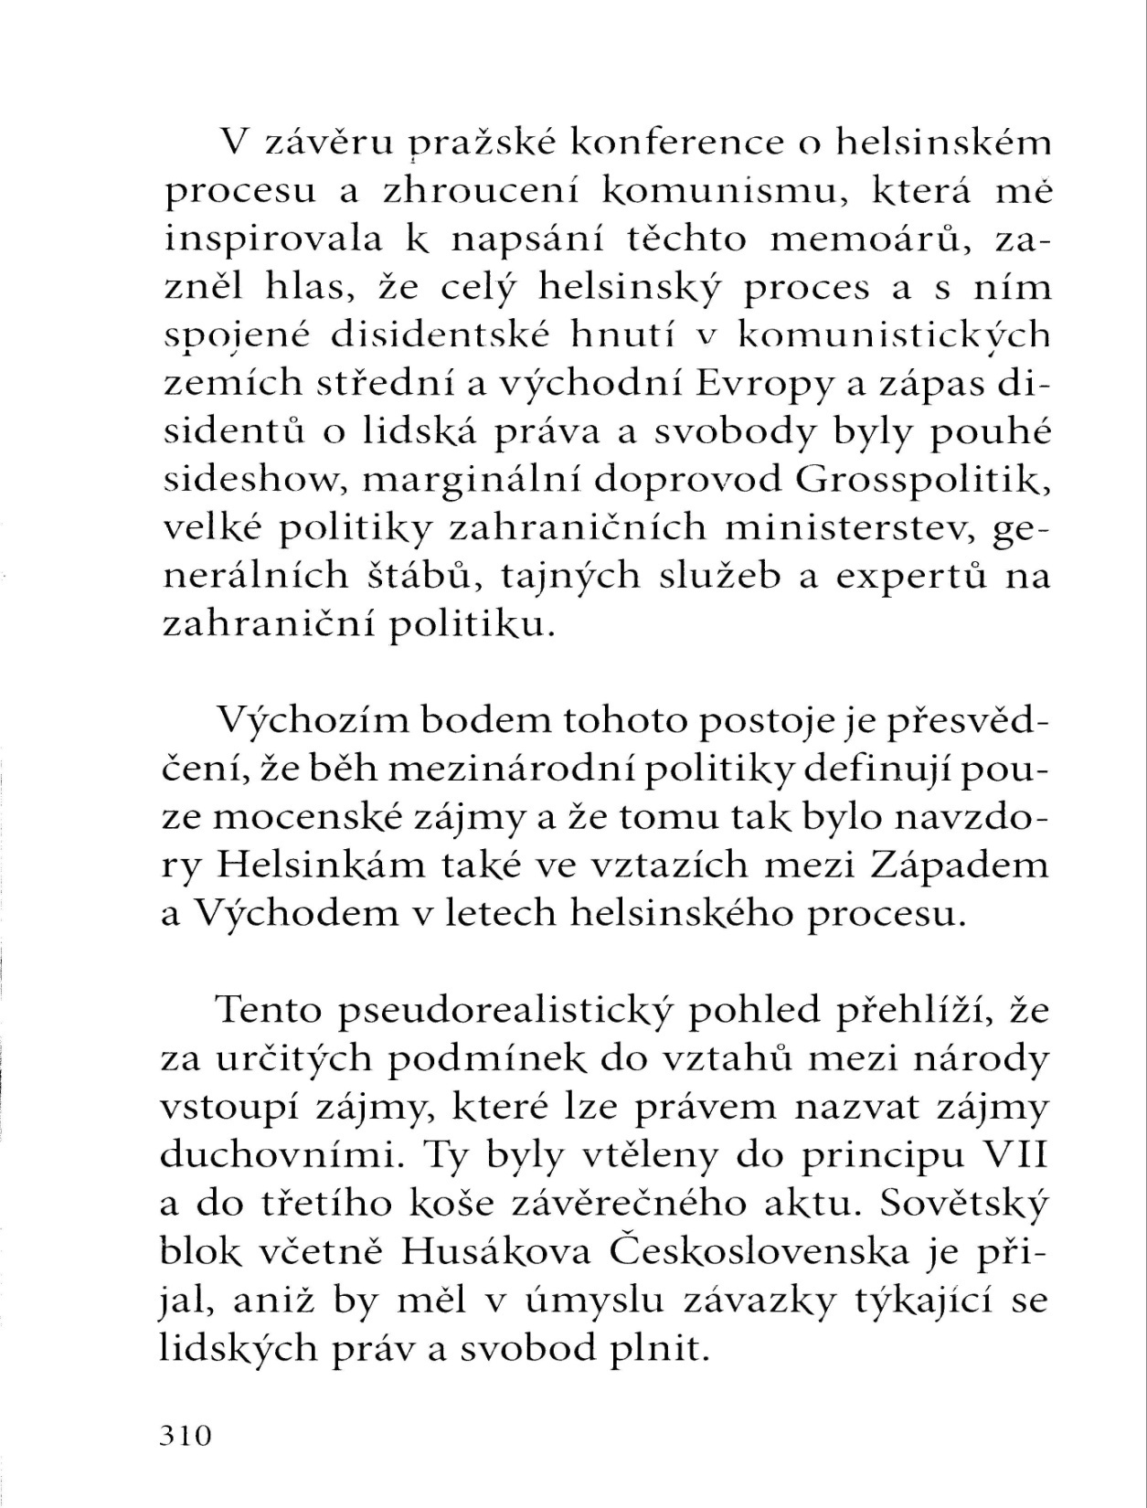

Slide 24
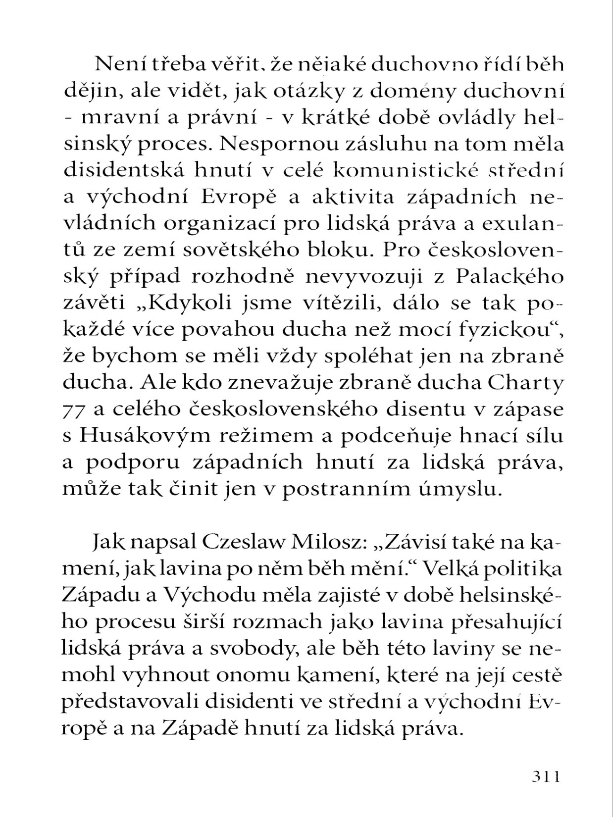

Slide 25
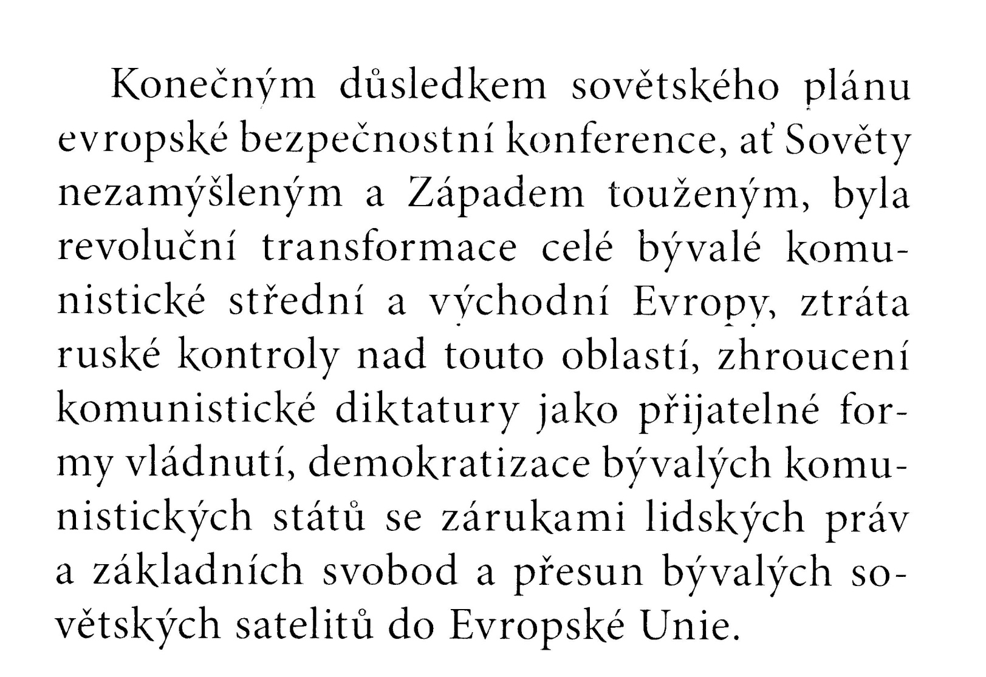

Slide 26
II. Vatikánsky koncil GAUDIUM ET SPES PASTORÁLNA KONŠTITÚCIA O CIRKVI V SÚCASNOM SVETE

Slide 27
Úzke spojenie Cirkvi s celou ľudskou rodinou
RADOSTI A NÁDEJE, žalosti a úzkosti ľudí dnešných čias, najmä chudobných a všetkých, ktorí trpia, sú zároveň radosťami a nádejami, žalosťami a úzkosťami Kristových učeníkov a niet nič naozaj ľudské, čo by nenašlo ozvenu v ich srdciach.
Veď ich spoločenstvo utvárajú ľudia zjednotení v Kristovi, ktorých vedie Duch Svätý na ich púti do Otcovho kráľovstva a ktorí prijali posolstvo spásy, aby ho zvestovali všetkým. Preto sa toto spoločenstvo cíti úzko späté s ľudstvom a jeho dejinami.

Slide 28
Postoj Cirkvi k ateizmu
Hoci Cirkev absolútne odmieta ateizmus, predsa úprimne uznáva, že všetci ľudia, veriaci i neveriaci, majú prispievať k budovaniu tohto sveta, v ktorom spoločne žijú. A to istotne nie je možné bez úprimného a rozvážneho dialógu. Preto Cirkev vyslovuje poľutovanie nad nespravodlivou diskrimináciou, ktorú zavádzajú niektoré občianske vrchnosti medzi veriacimi a neveriacimi, pričom neuznávajú základné
práva ľudskej osoby. Pre veriacich sa dožaduje účinnej slobody, aby mali možnosť budovať na tomto svete aj Boží chrám. Ateistov však priateľsky pozýva, aby s úprimným srdcom uvažovali o Kristovom evanjeliu.

Slide 29
Pomoc, ktorú chce Cirkev poskytnúť každému človeku
(41) Cirkev teda v sile evanjelia, ktoré jej bolo zverené, proklamuje ľudské práva a uznáva i veľmi si cení dynamizmus, s akým sa v našich časoch všade tieto práva uplatňujú.
Politické spoločenstvo a Cirkev
(76) … Politické spoločenstvo a Cirkev sú na svojom poli pôsobnosti od seba navzájom nezávislé a autonómne. Ale obidve, i keď z rozličného dôvodu, stoja v službe osobného aj spoločenského povolania človeka. Túto službu budú môcť vykonávať na osoh všetkým tým účinnejšie, čím lepšie budú medzi sebou udržiavať zdravú spoluprácu podľa miestnych a časových okolností.

Slide 30
Ďakujem za pozornosť

